Slide 1
Le caratteristiche di una scheda C.A.L.M.A.
SISMEL.Società internazionale per lo studio del medioevo latino
Elisa Chiti

Slide 2
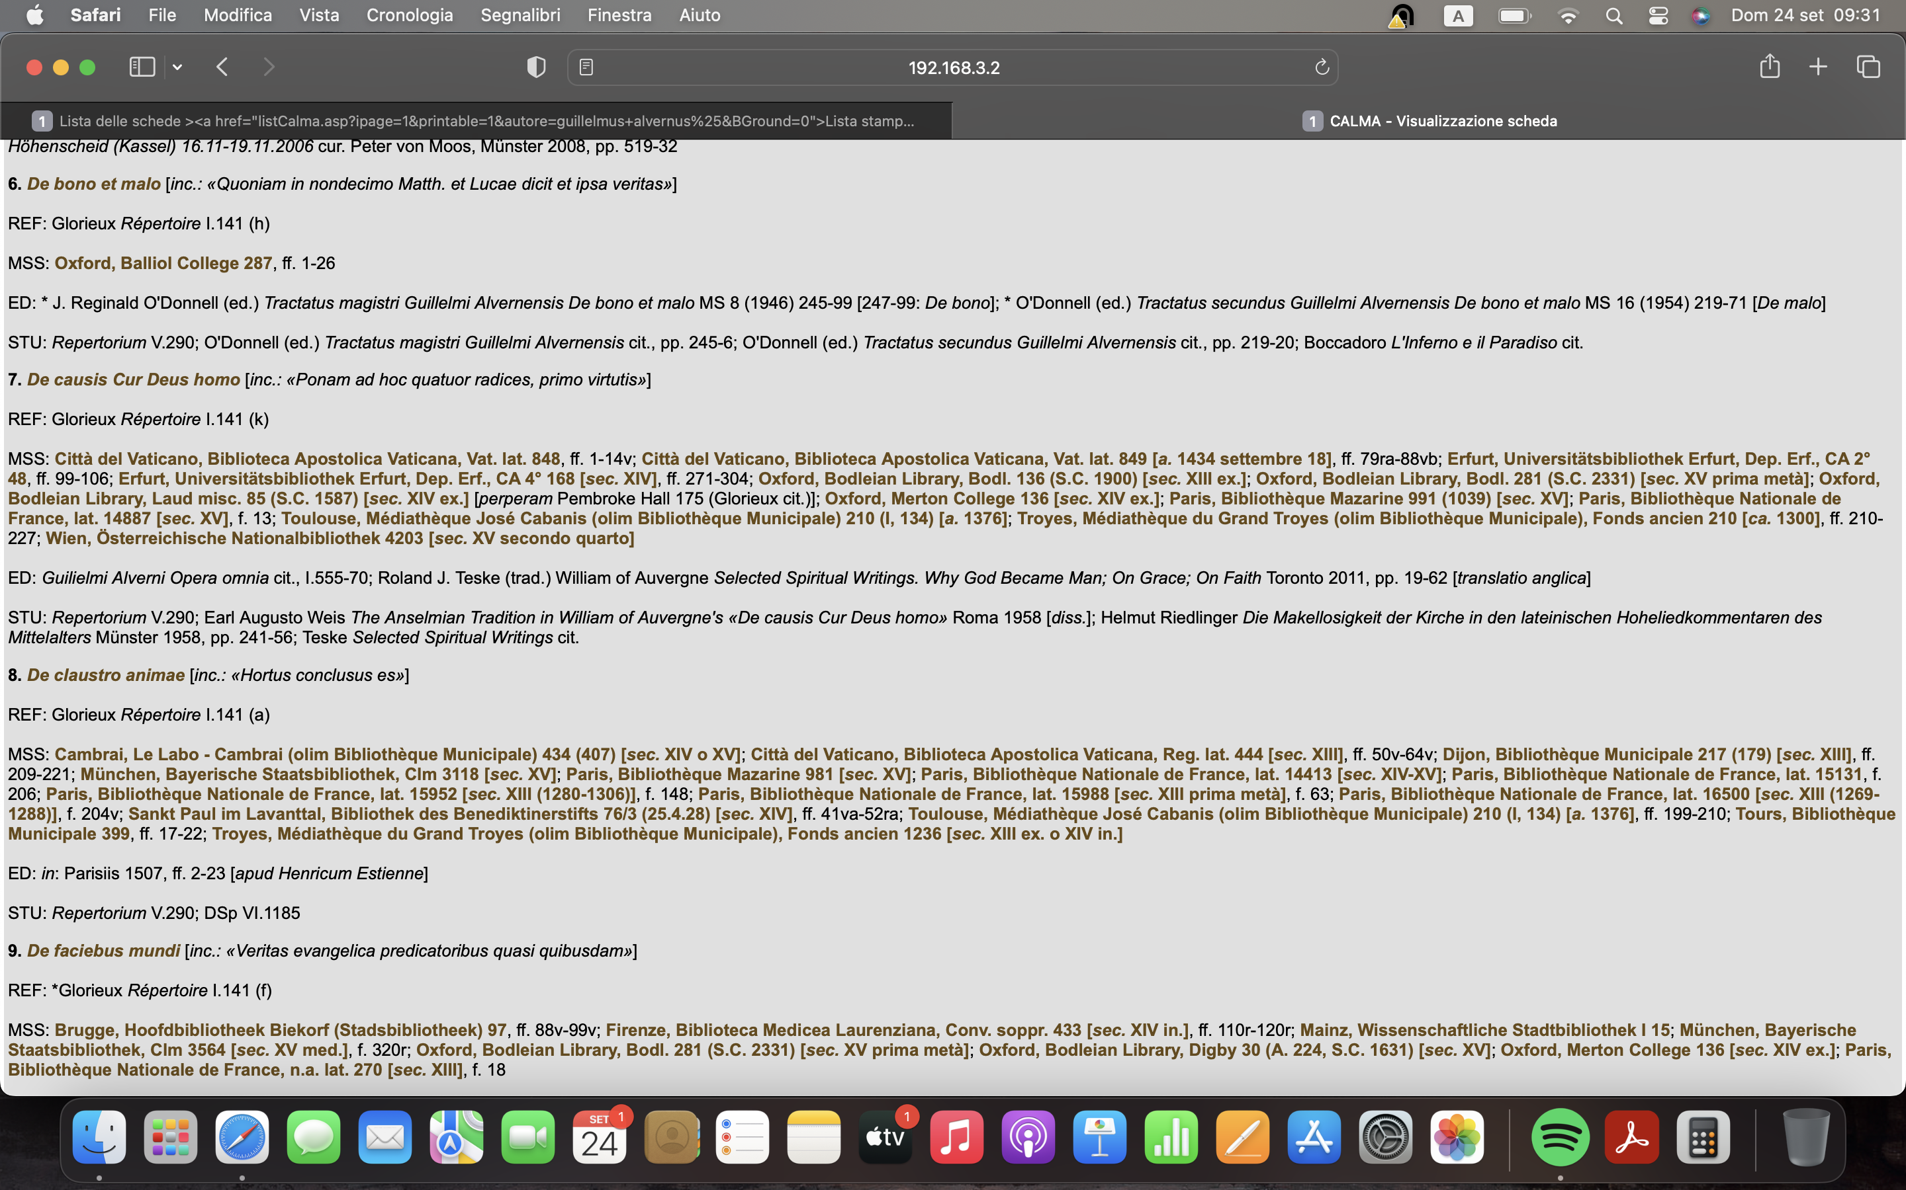
Casi di studio ed esempi
Questo esempio è tratto da Guglielmo d’Alvernia: è possibile notare quali sono le vecchie regole sull’uso degli asterischi nella bibliografia, che permettono di omettere l’elenco completo dei mss.

Slide 3
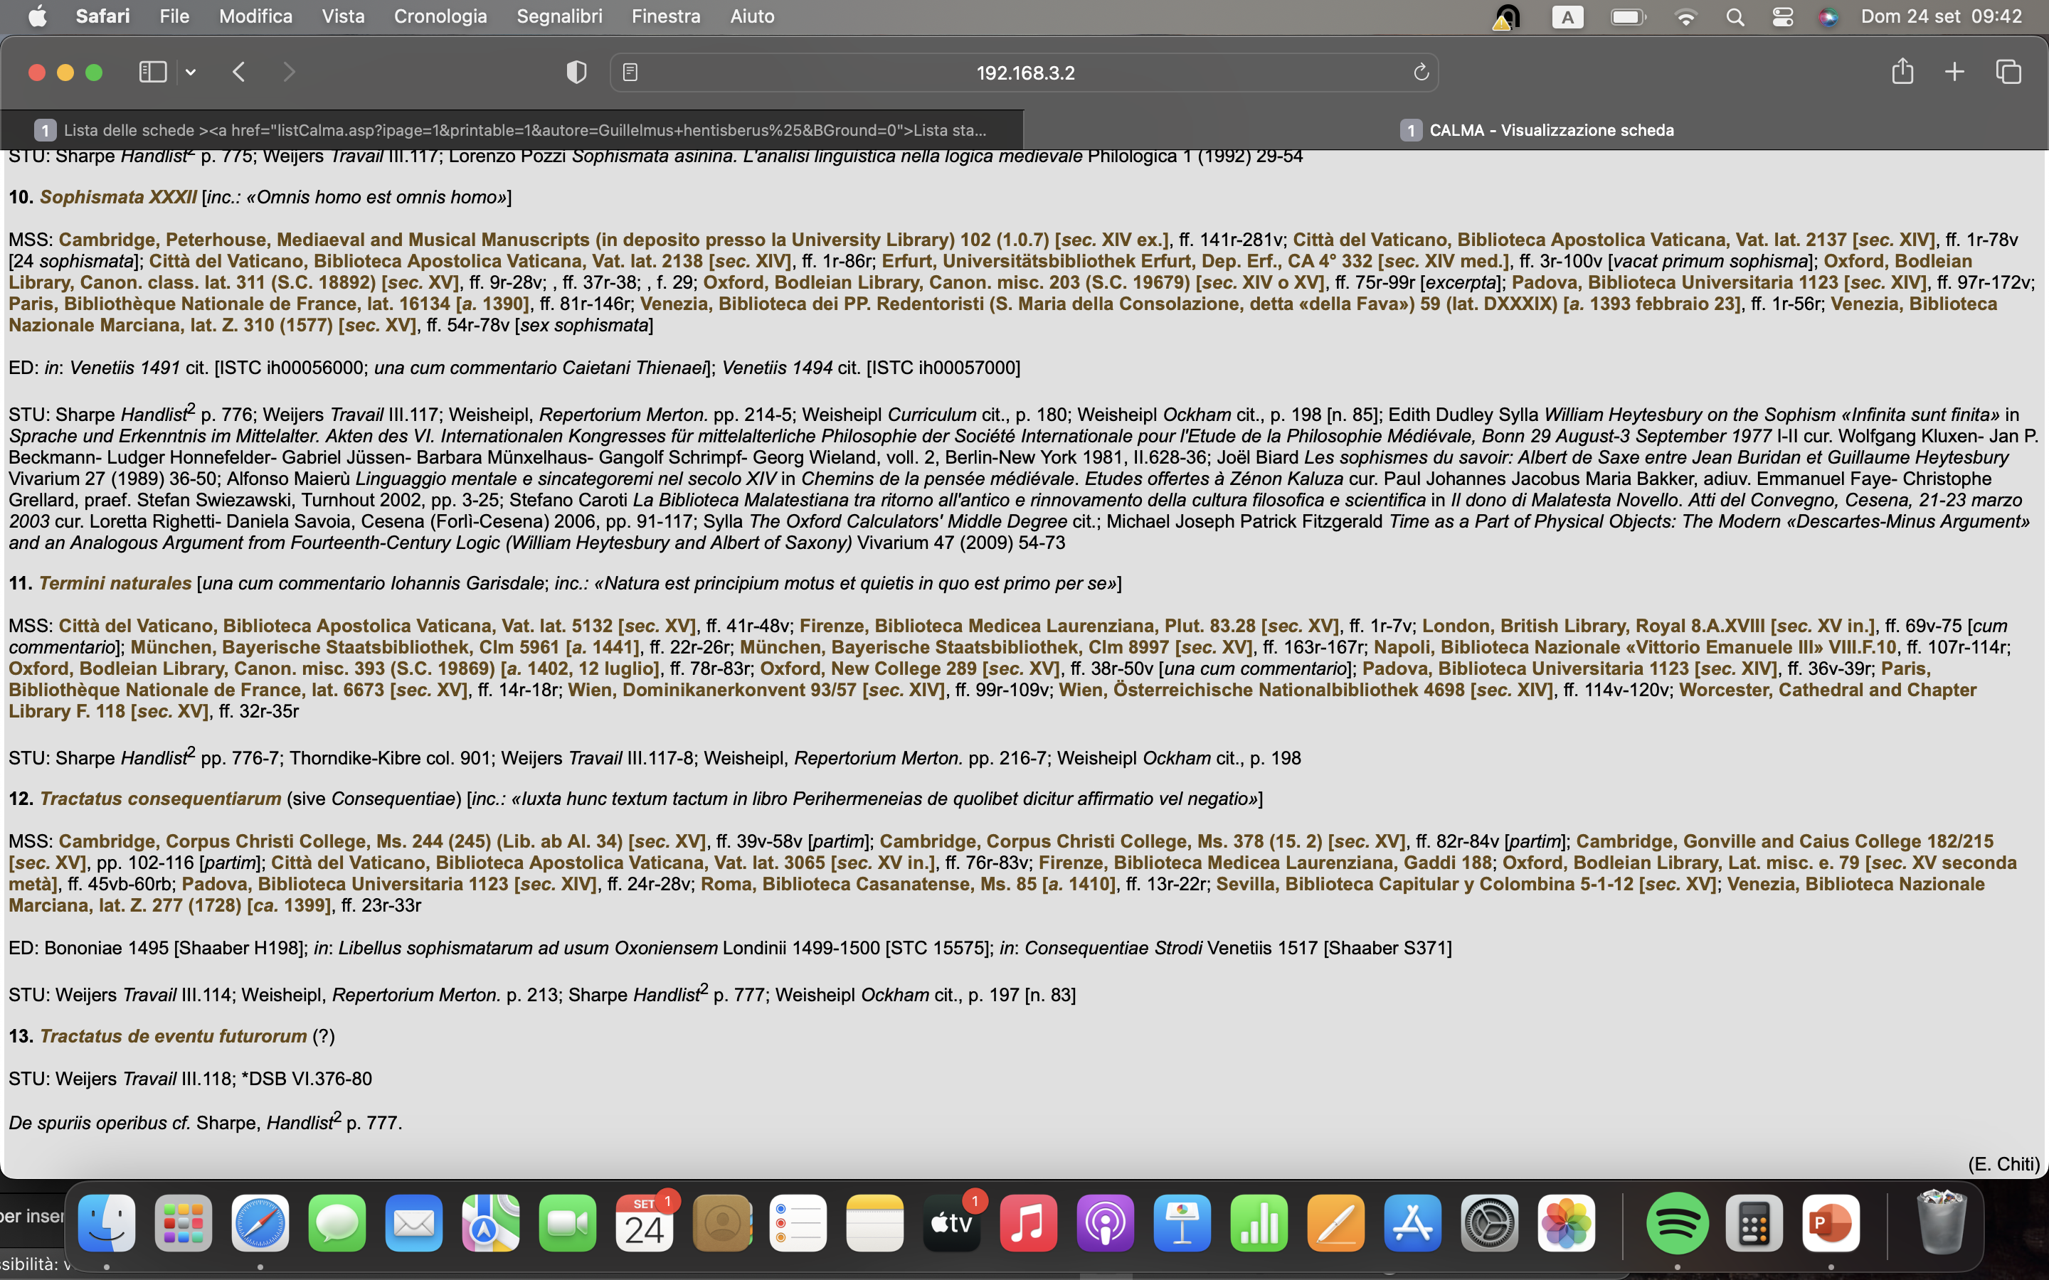
Bibliografie generale e opere secondarie: le opere spurie non sono state inserite
In questo caso (Guillelmus Hentisberus) le opere spurie sono state nominate nella nota: nel corpo della scheda troveremmo solo le opere dubbie.

Slide 4
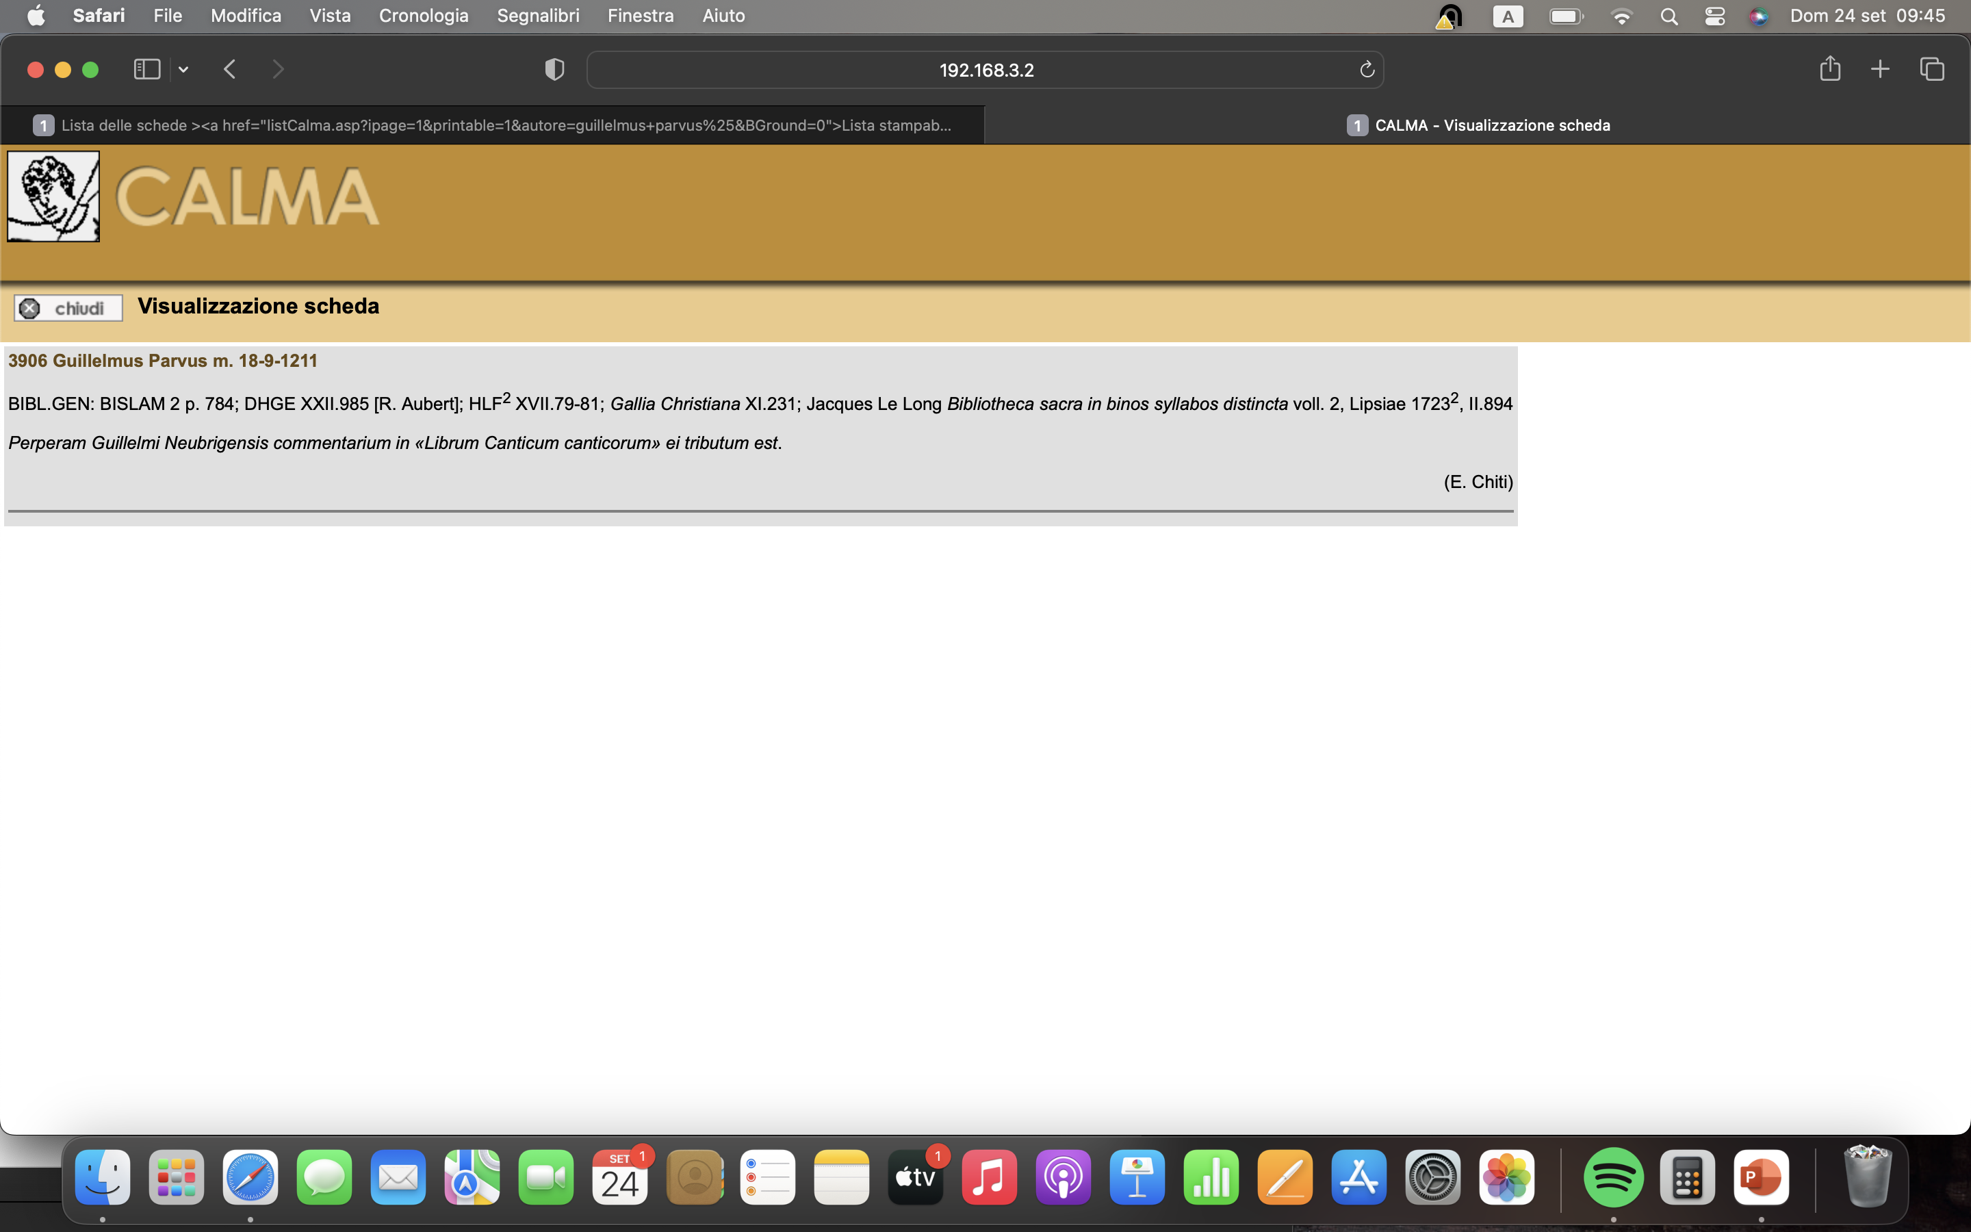
Guillelmus Parvus
Autore cui è stata attribuita per errore l’opera di un altro.

Slide 5
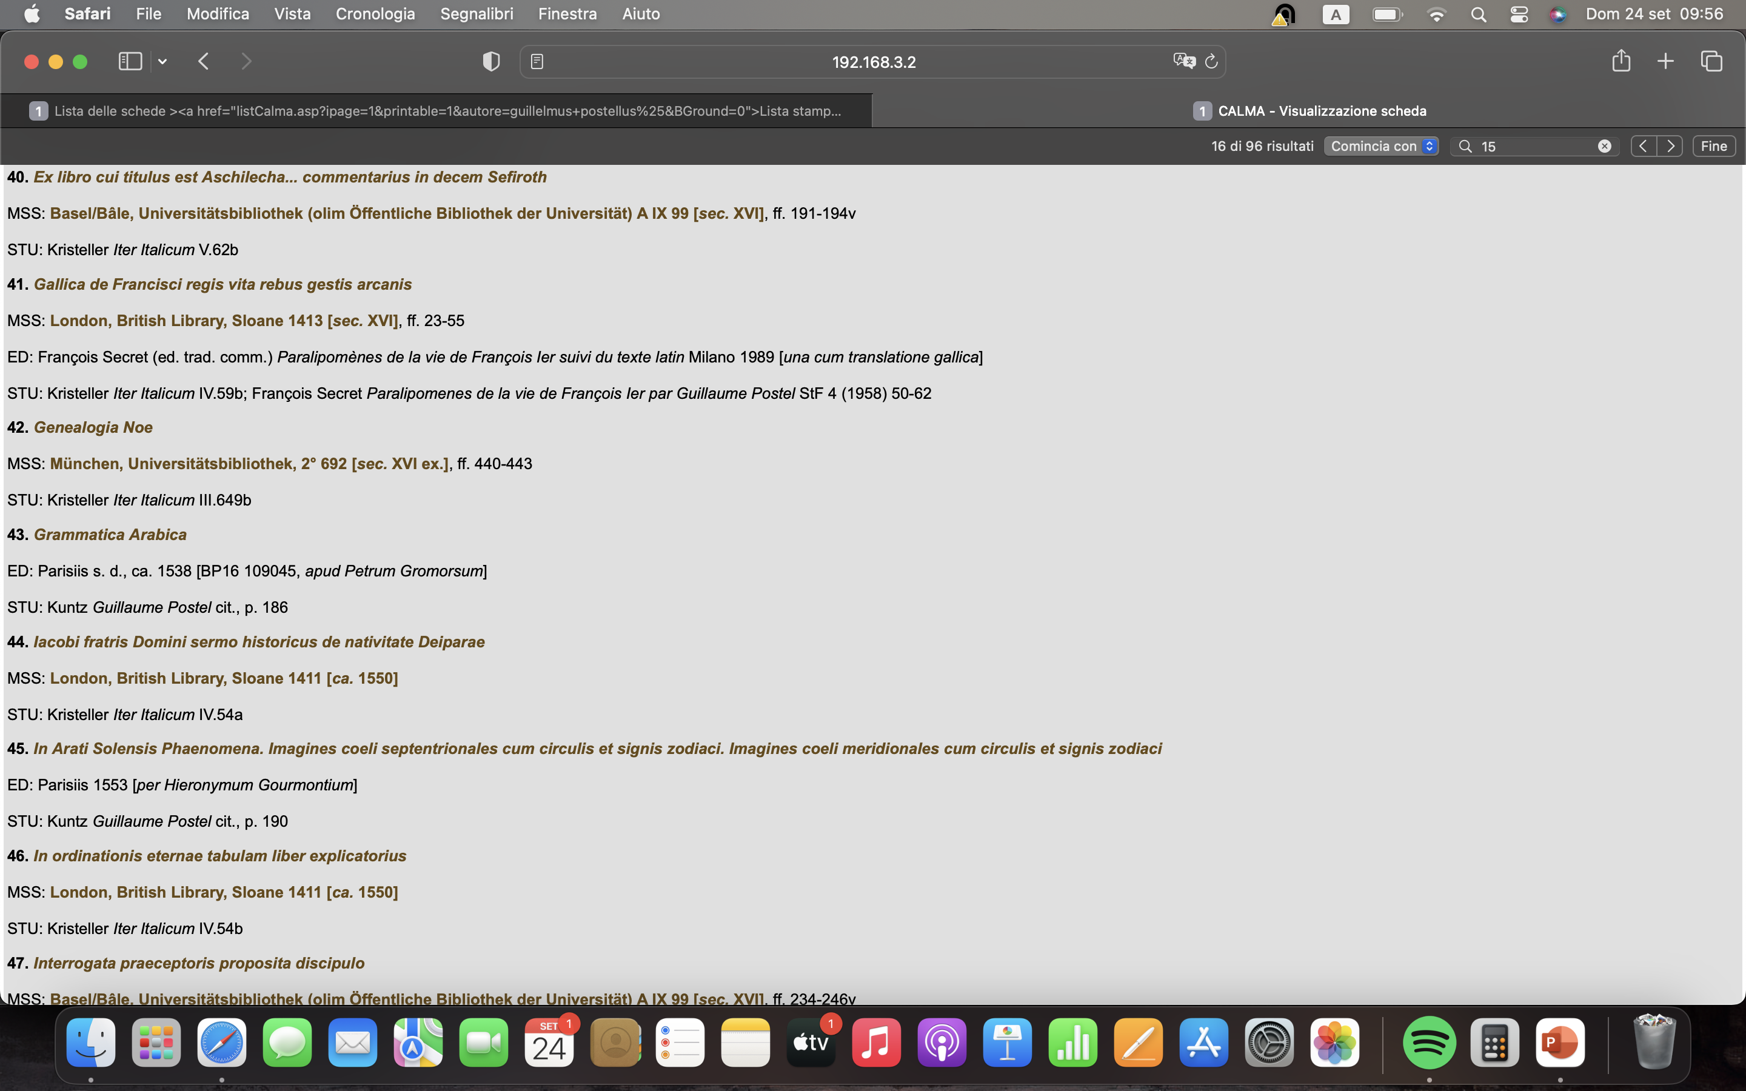
Casi di autori molto tardi: Guillelmus Postellus
In questo caso Postel nasce nel 1510 e muore nel 1581: quasi tutte le sue opere sono scritte in un ambito cronologico che esula da quello di Medioevo latino, ma ha scritto alcune opere entro il 1537.

Slide 6
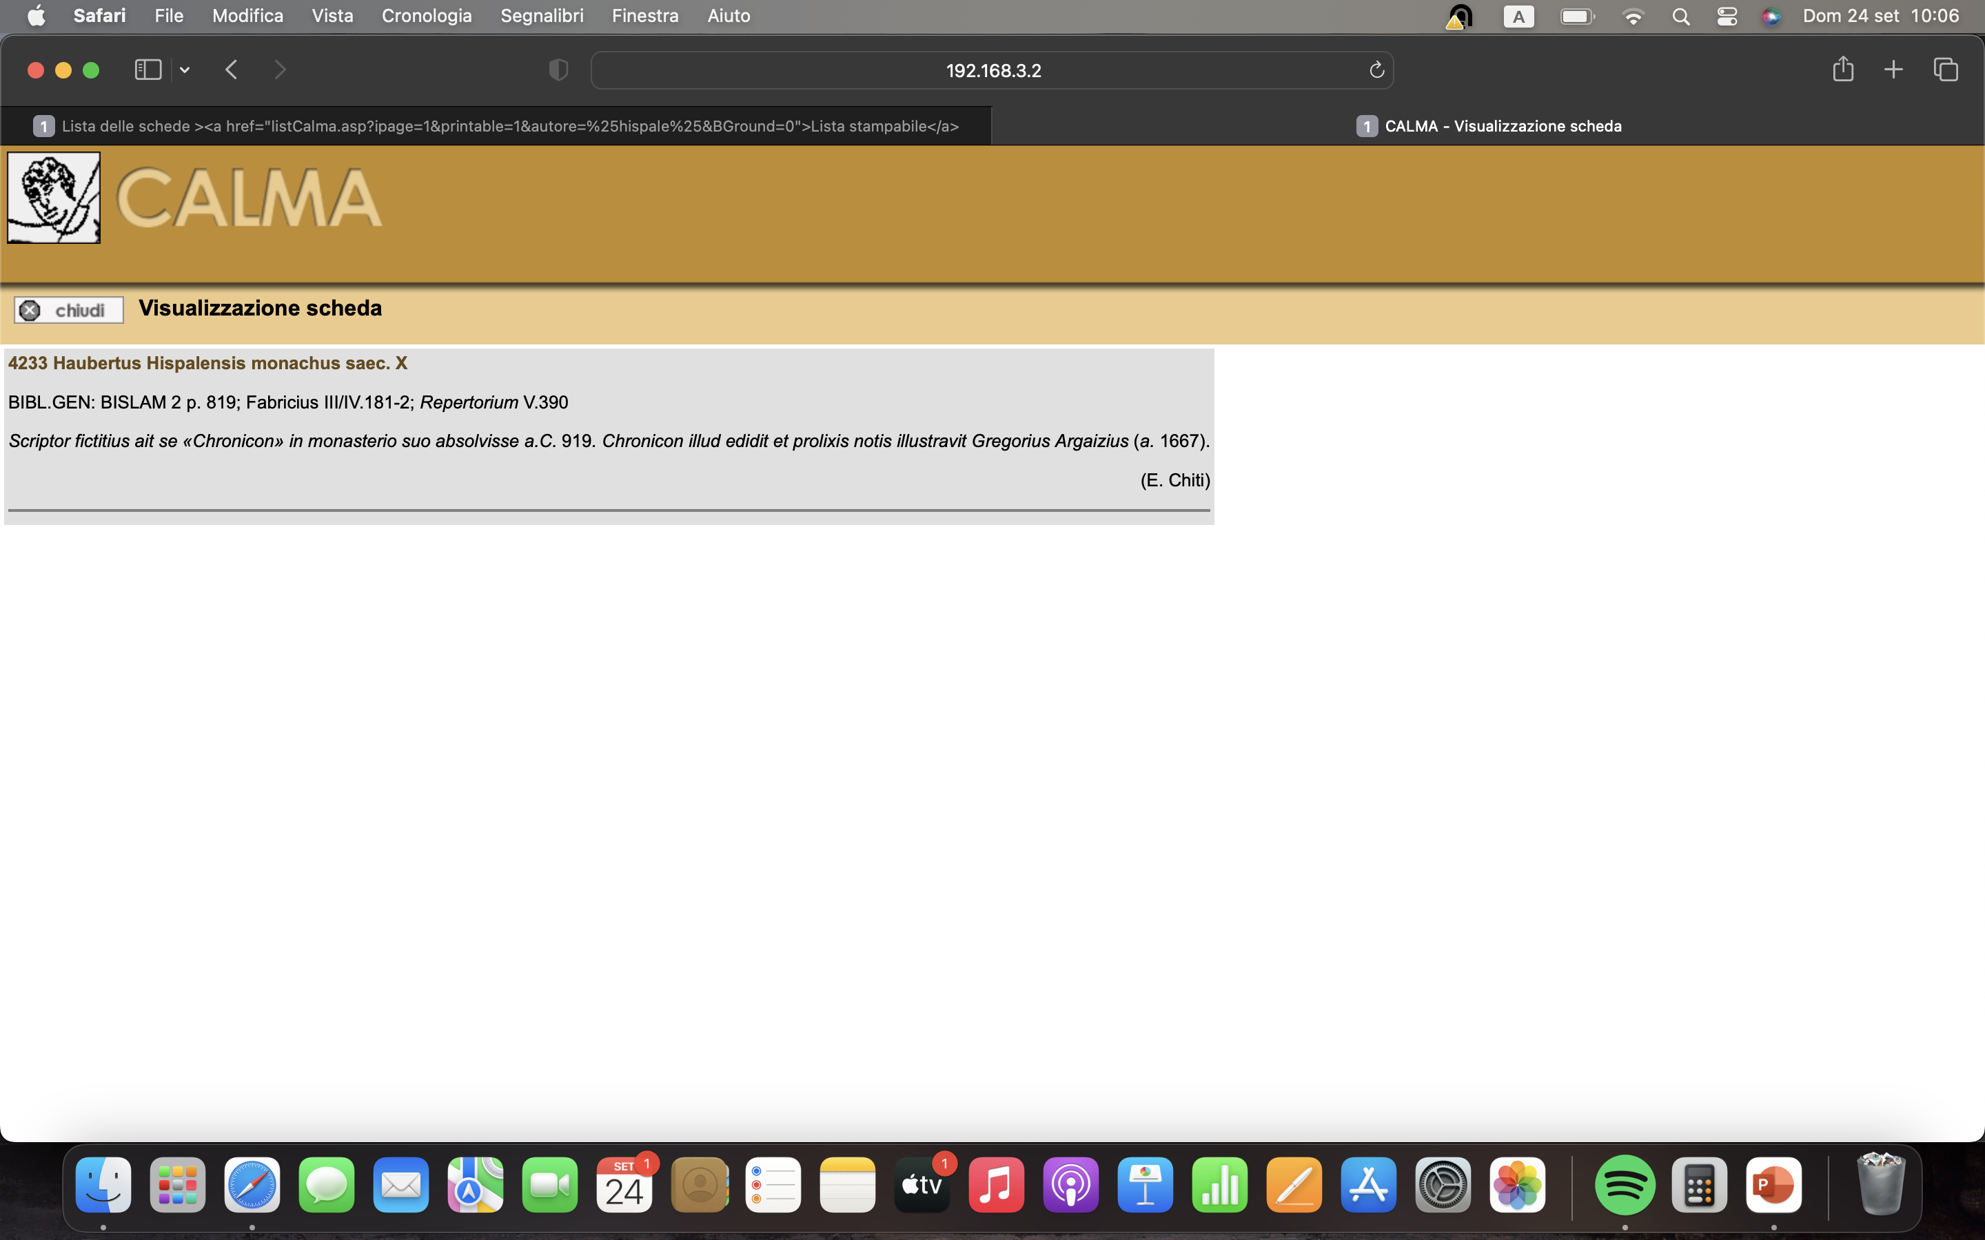
Scrittore fittizio: Haubertus Hispalensis
Questo è uno scrittore fittizio.

Slide 7
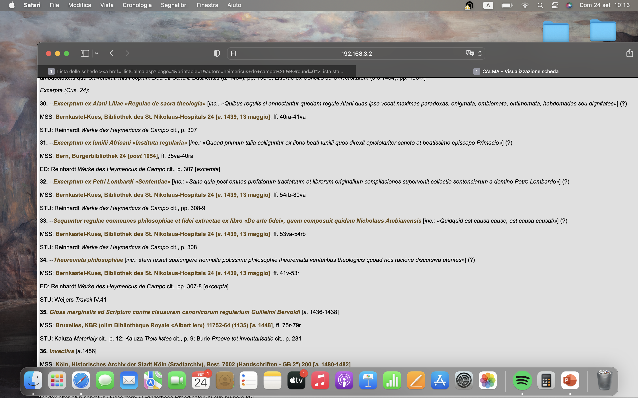
Heimericus de Campo: elenco degli excerpta dal ms. Cus. 24
In questo caso sono state elencate come opere secondarie gli excerpta del ms. Cus. 24.

Slide 8
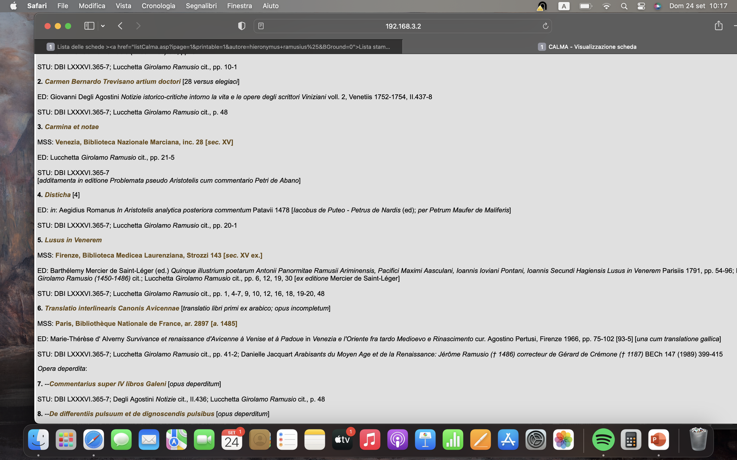
Girolamo Ramusio filosofo e poeta
In questo caso l’opera Carmina è stata aggiunta ai Problemata dello pseudo Aristotele.

Slide 9
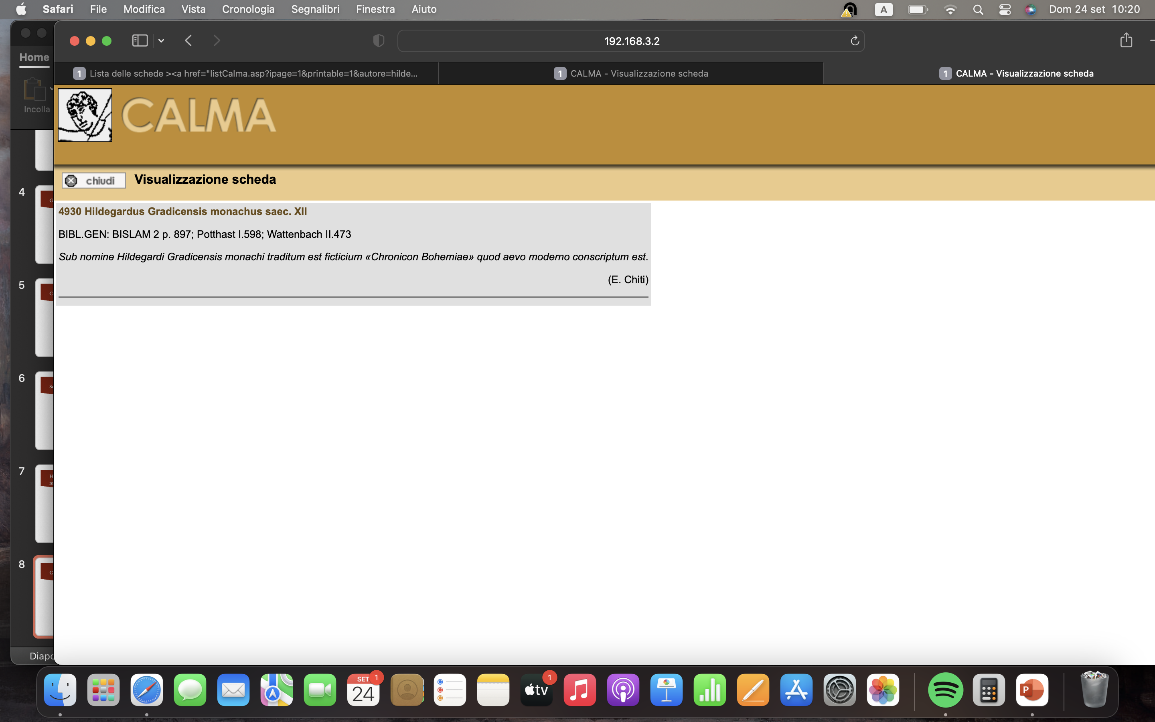
Opera moderna che è stata attribuita a Hildegardus Gradicensis
In questo caso un’opera moderna è stata attribuita ad un autore medievale.

Slide 10
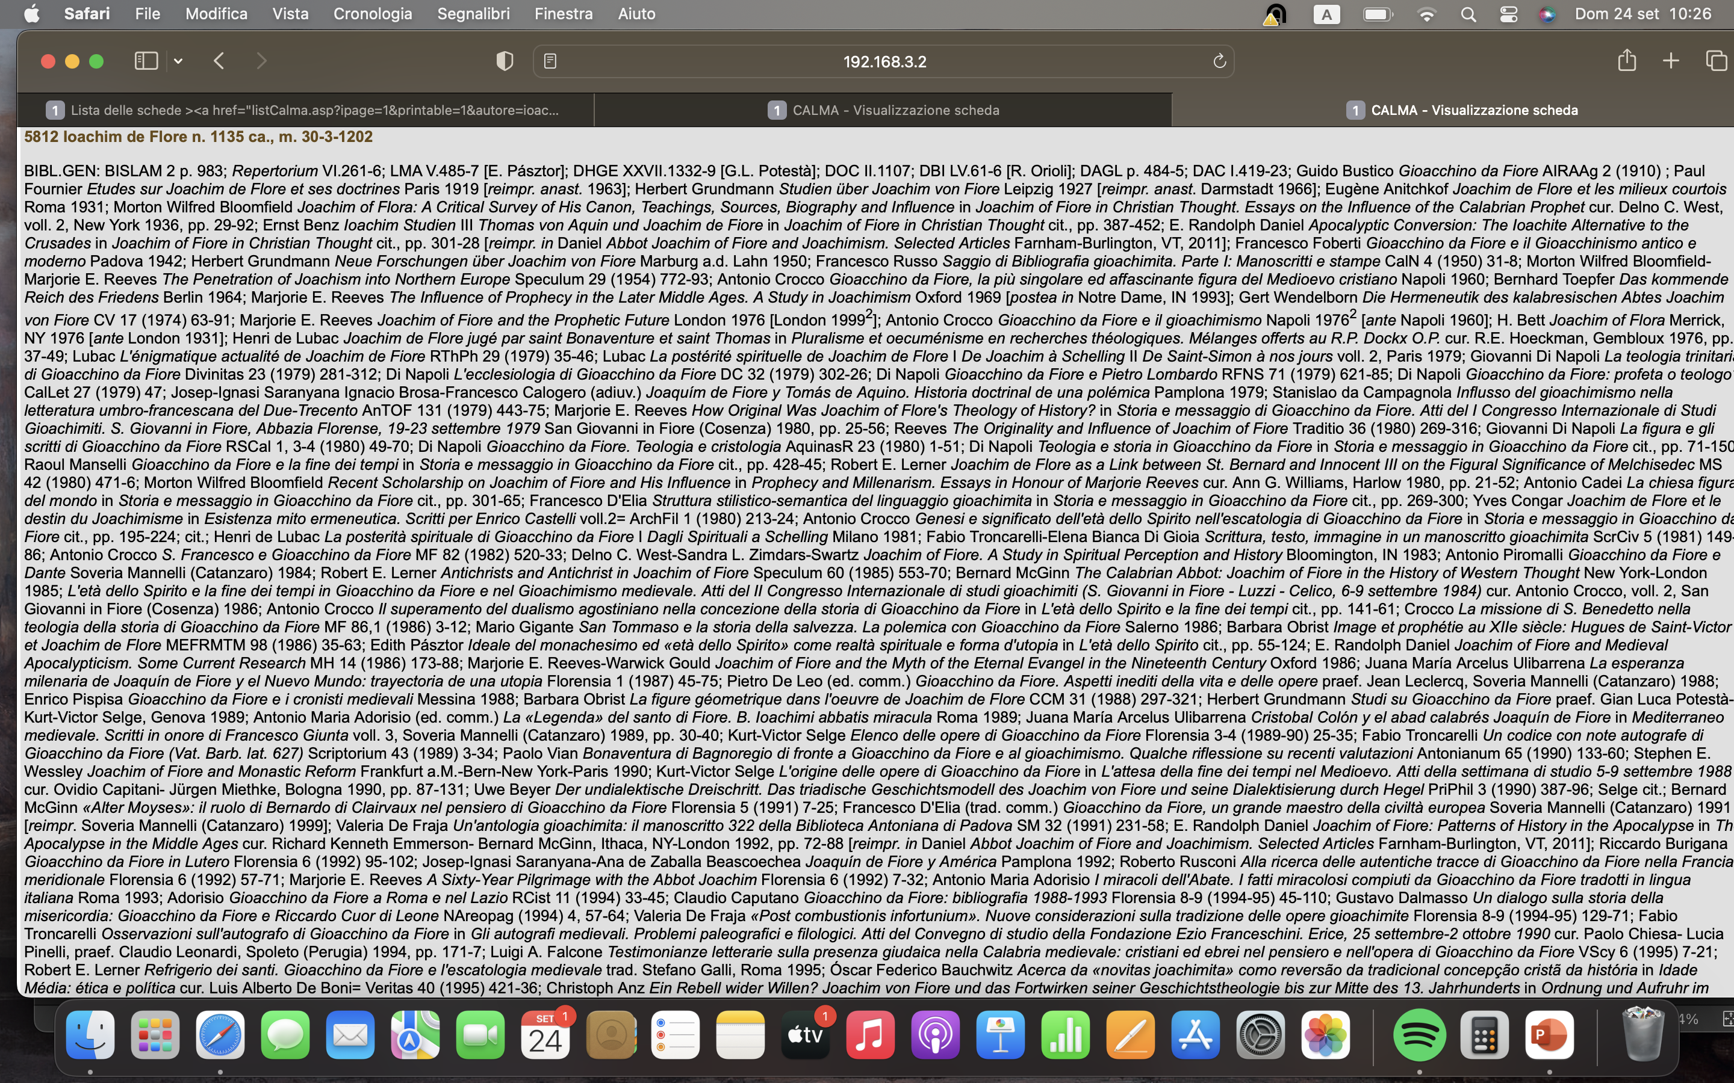
La bibliografia generale: Ioachim de Flore
In alcune schede la bibliografia generale è molto estesa. La bibliografia generale richiede un’attenta calibrazione.

Slide 11
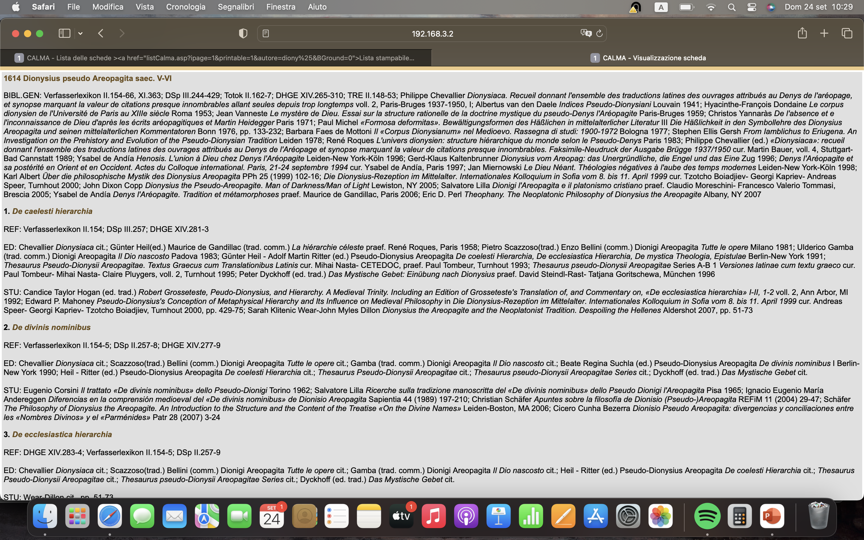
Il caso di un autore importantissimo che non troviamo in C.A.L.M.A.: Dionigi
Dionigi ha scritto solo in greco e nonostante la sua rilevanza non può trovare posto in C.A.L.M.A.

Slide 12
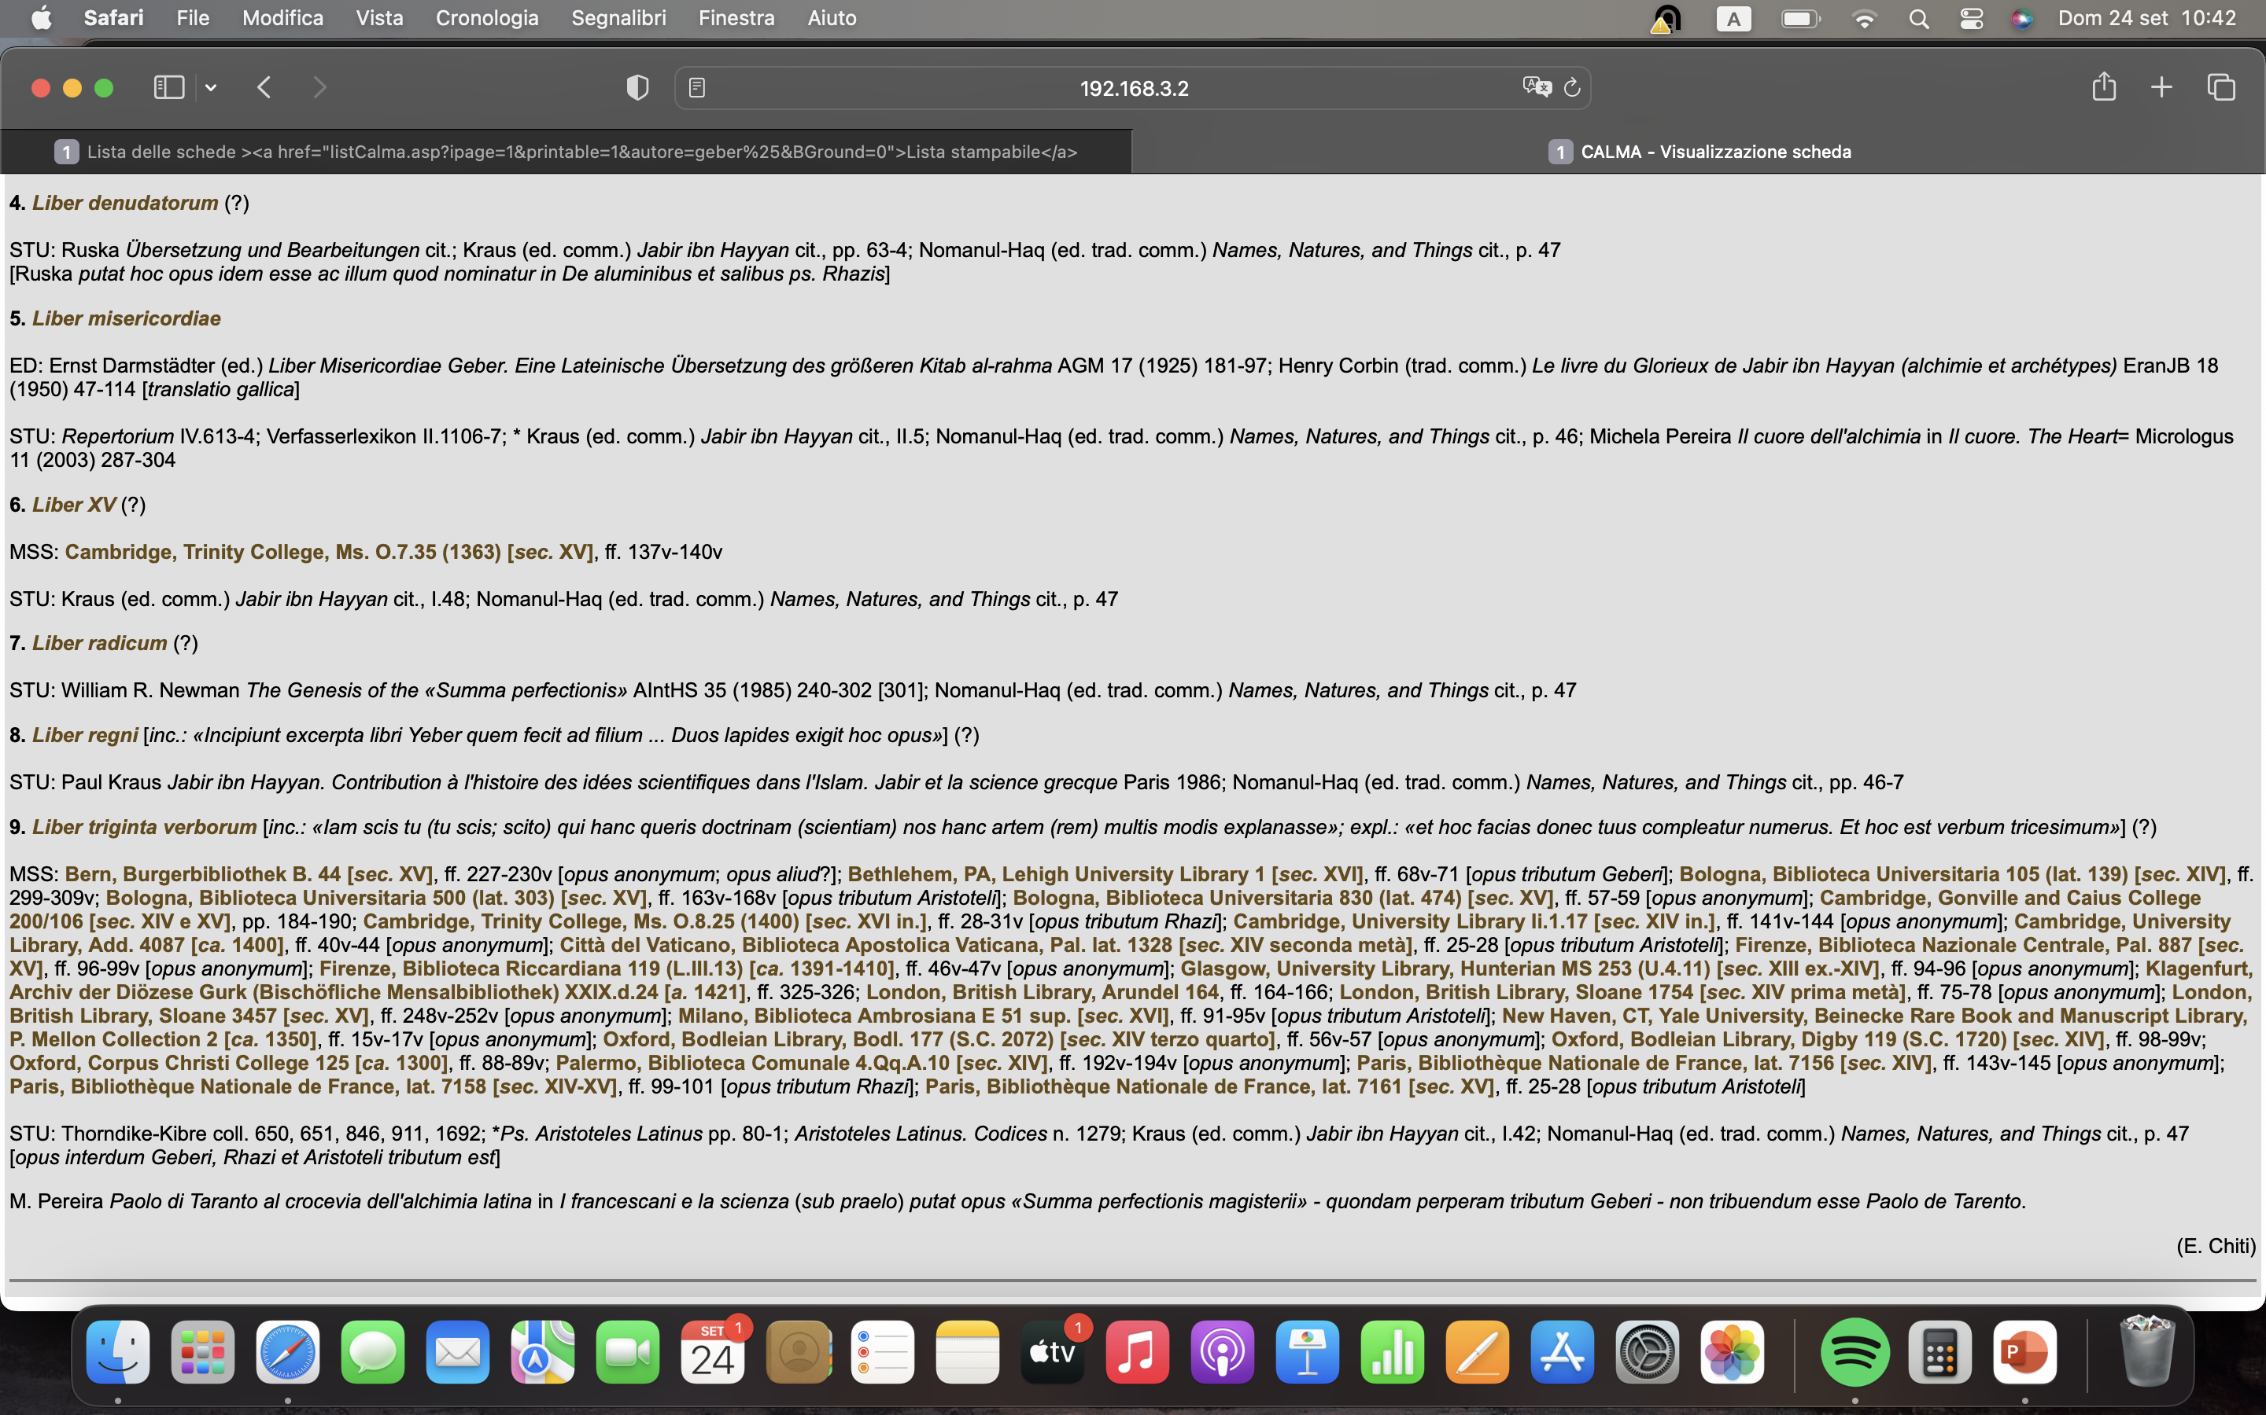
Summa perfectionis magisterii: opera di Paolo di Taranto?
La Summa perfectionis magiaterii e come viene trattata in C.A.L.M.A. e in MEL

Slide 13
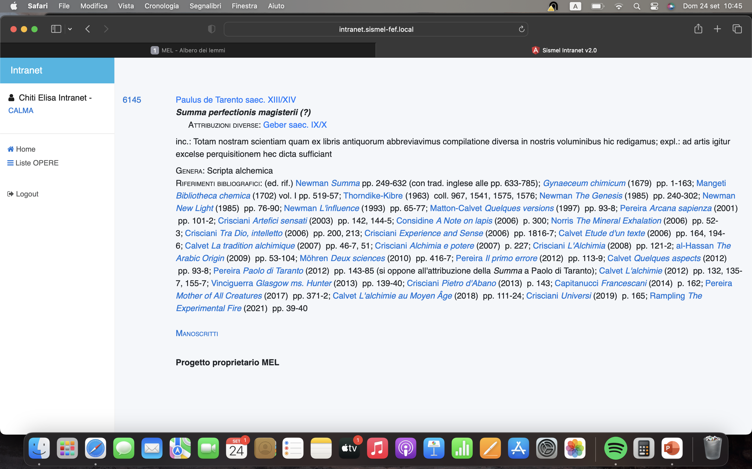
Summa perfectionis magisterii attribuita a Paolo di Taranto

Slide 14
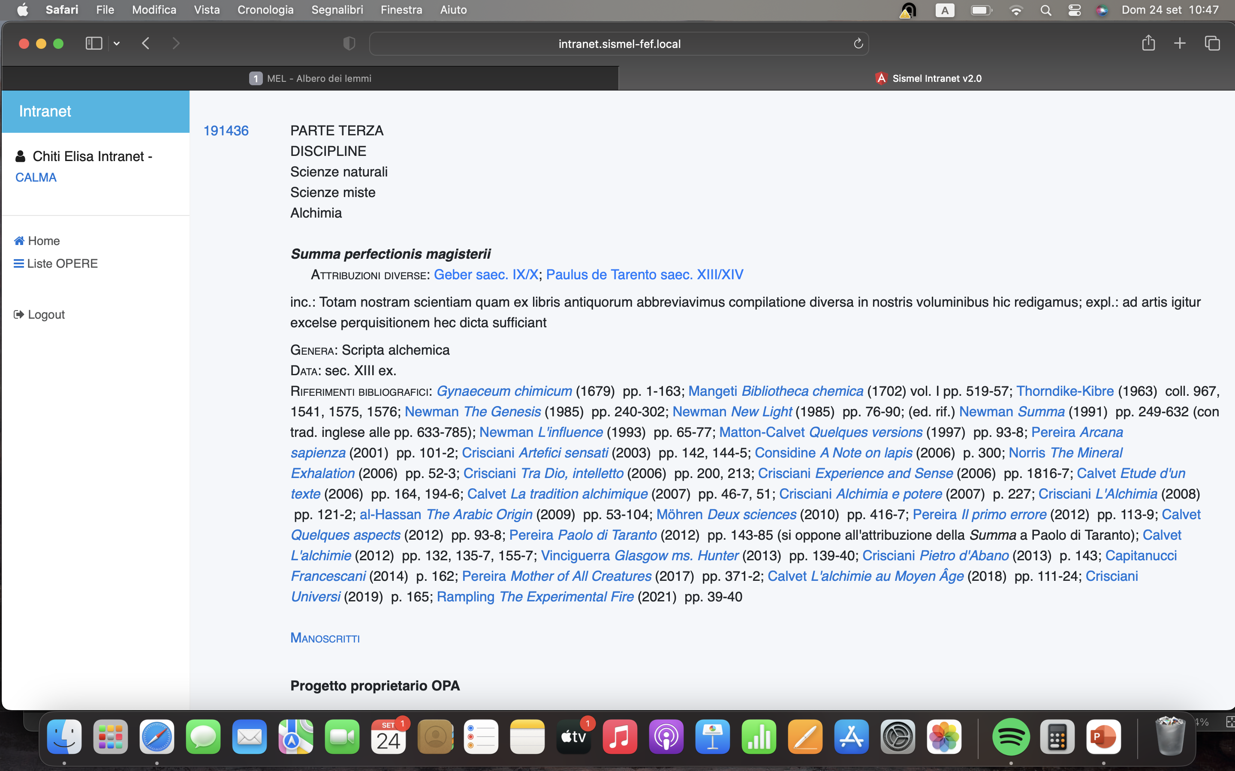
Summa perfectionis magisterii come testo della sezione Alchimia e testo OPA

